Slide 1
SECRETARIA MUNICIPAL DE ADMINISTRAÇÃO DE SÃO LUÍS-MA
Sistema: Portal de Relatórios
Superintendência de Informática-SIN/SEMAD
Tema: Auditoria na Folha de Pagamento
Equipe
Marcos Serra
Letícia Corrêa
Paulo Cardoso
Wesley Dominices

Slide 2
INTRODUÇÃO
Inicialmente criado apenas para gerar relatórios conforme demanda
Com sua utilização verificou-se que poderia vir a suprir à necessidade existente de se realizar auditoria das informações geradas pelo sistema de folha de pagamento, tais como:
Lançamentos indevidos (exclusões de faltas/licenças etc);
Cálculos inconsistentes (valores muito elevados para uma rubrica);
Fórmulas erradas;
Agilidade (pois gerou rapidez na conferência dos dados inseridos no sistema de folha) e Eficiência, visto que gera mais segurança no processo de fechamento da folha.

Slide 3
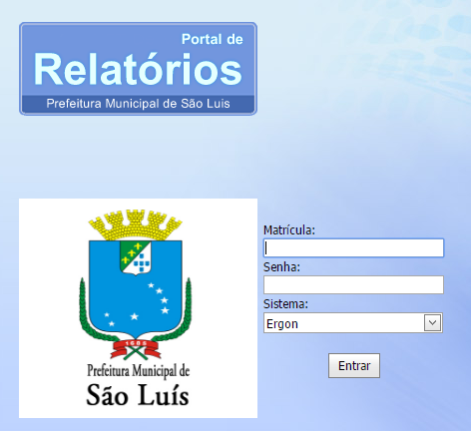
Tela de Login

Slide 4
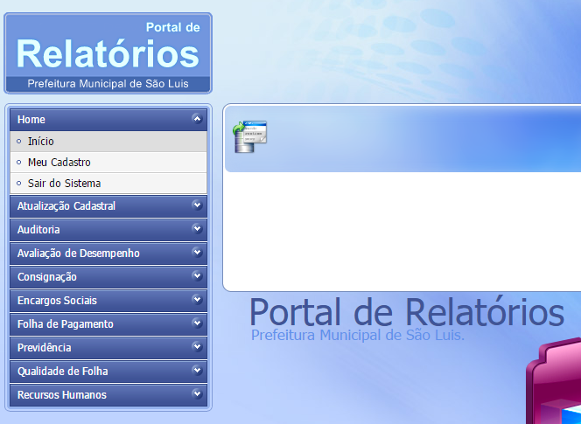
Tela inicial

Slide 5
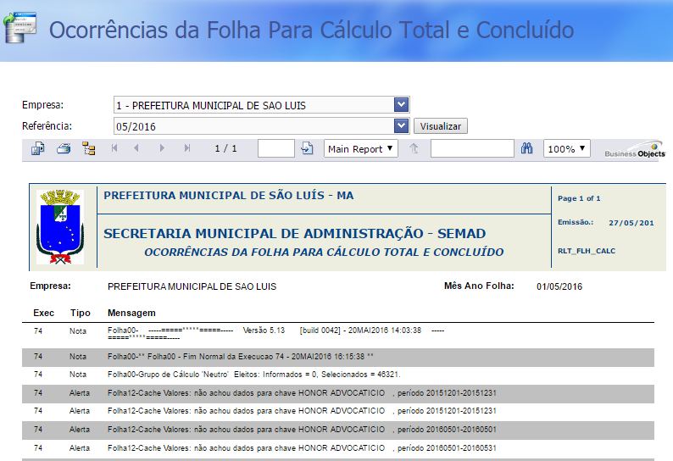

Slide 6
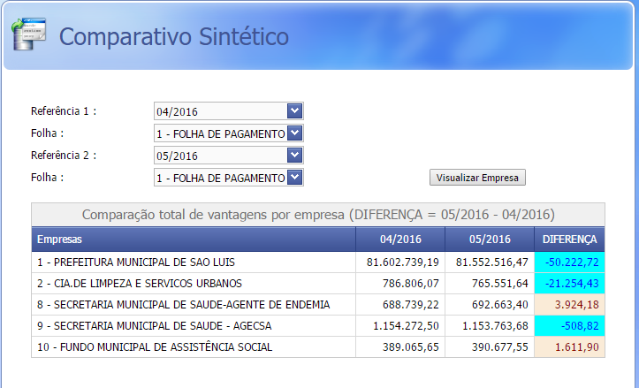

Slide 7
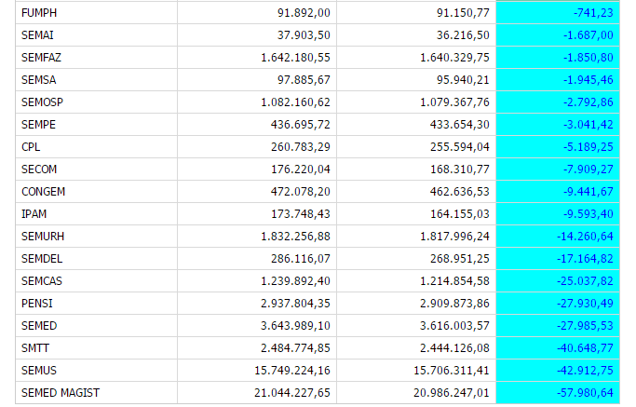

Slide 8
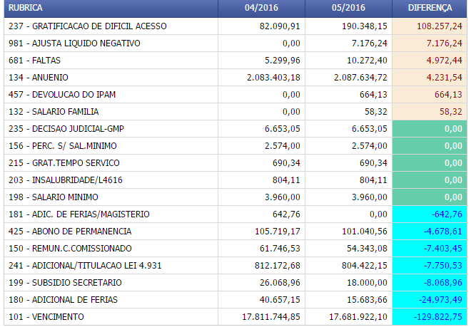

Slide 9
Desligamentos

Slide 10
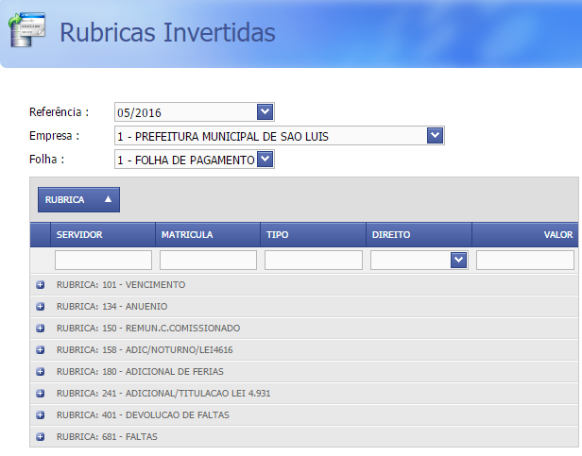

Slide 11
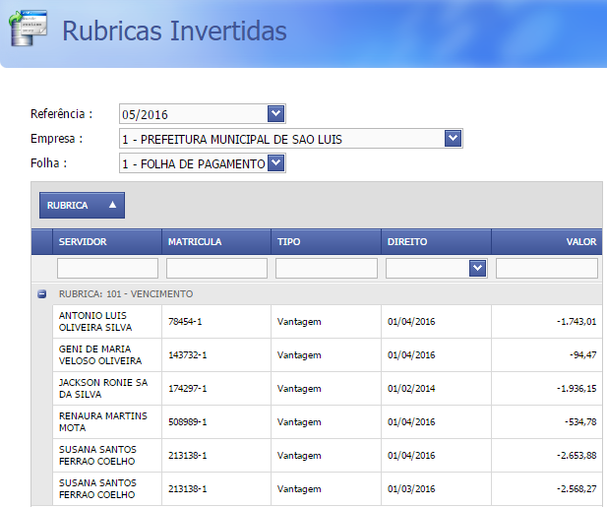

Slide 12
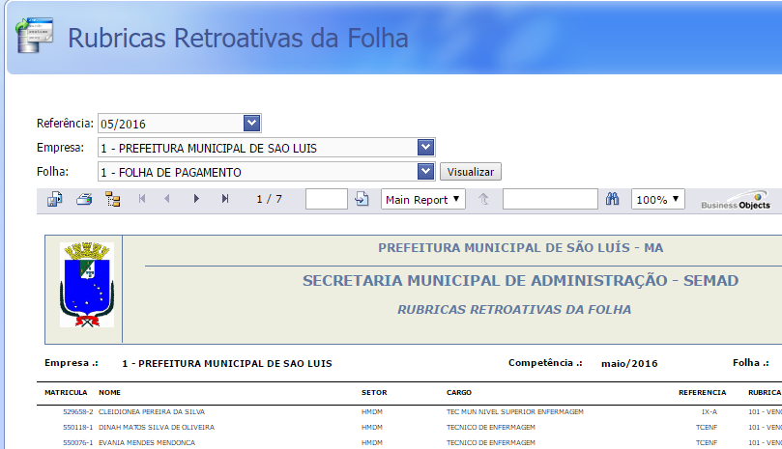
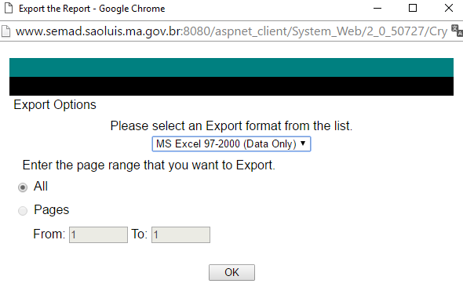

Slide 13
RUBRICAS RETROATIVAS DA FOLHA

Slide 14
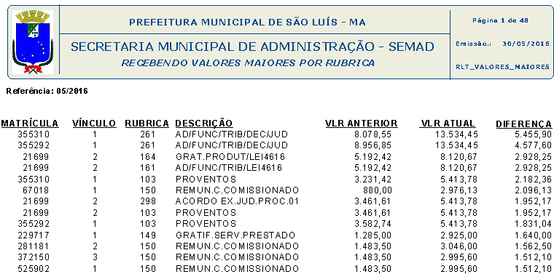
RECEBENDO VALORES MAIORES – POR RUBRICA

Slide 15
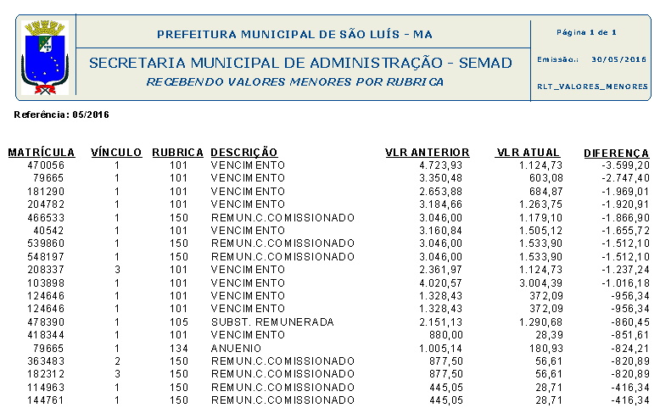
RECEBENDO VALORES MENORES – POR RUBRICA

Slide 16
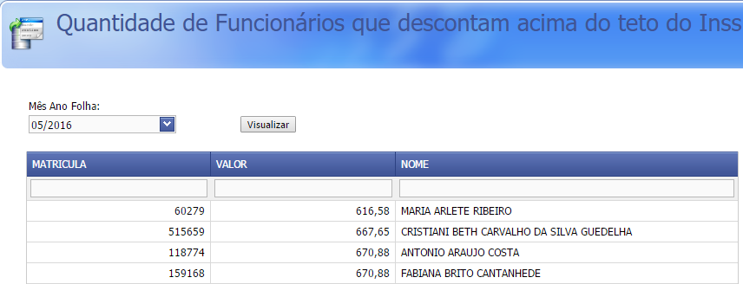
Desconto acima do INSS

Slide 17
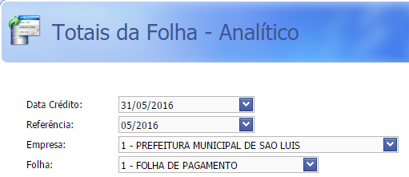
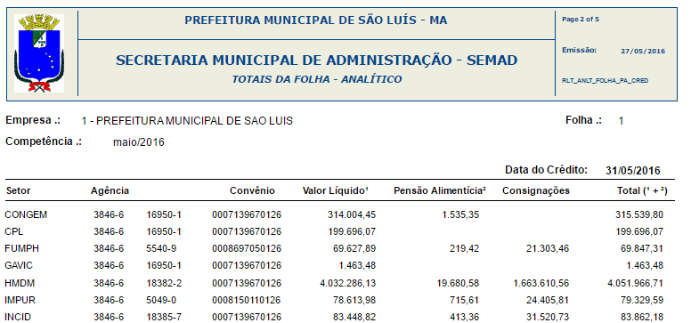

Slide 18
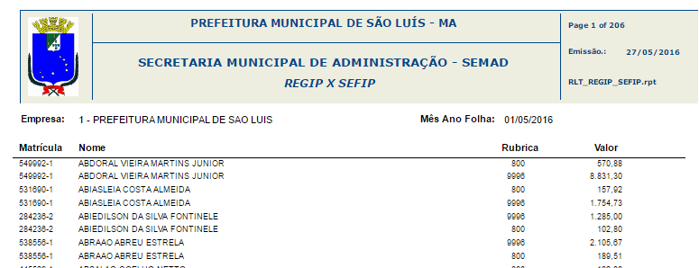

Slide 19
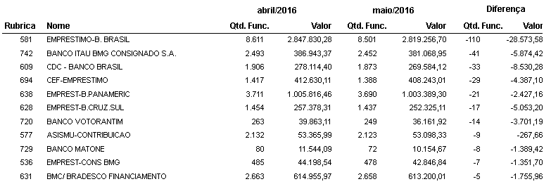

Slide 20
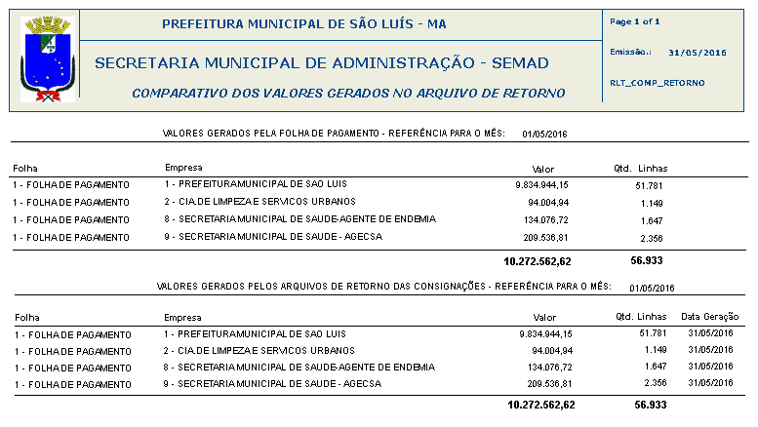
Retorno das Consignações

Slide 21
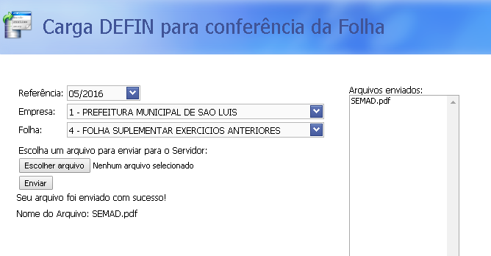
Conferência Eletrônica - upload

Slide 22
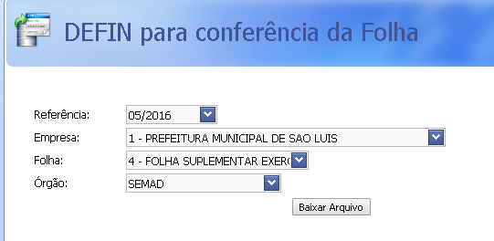
Conferência Eletrônica - download

Slide 23
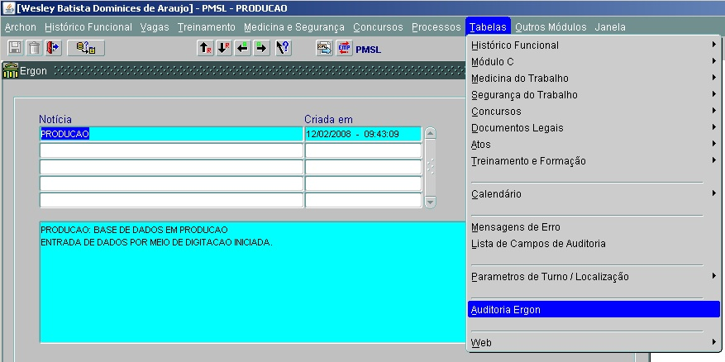
Auditoria do ERGON

Slide 24
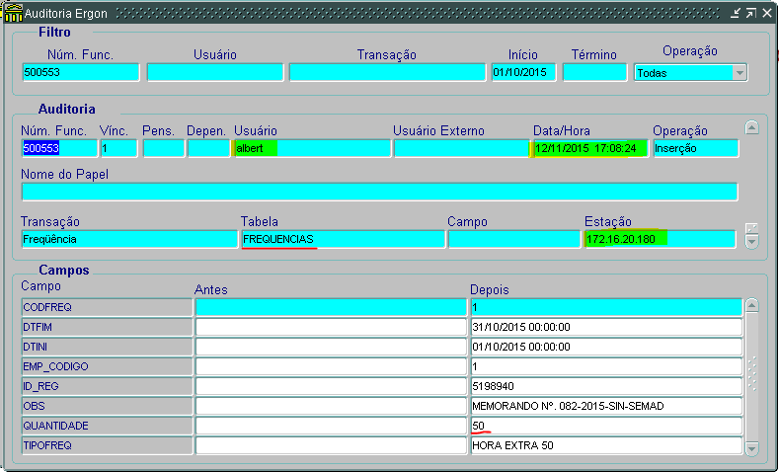
Auditoria do ERGON

Slide 25
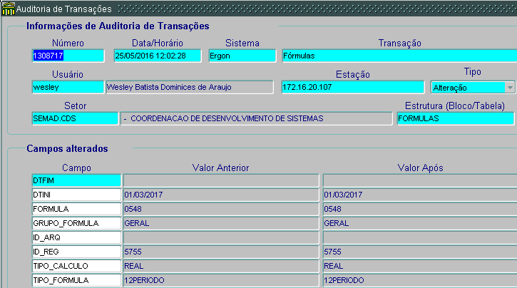
Auditoria de Transações

Slide 26
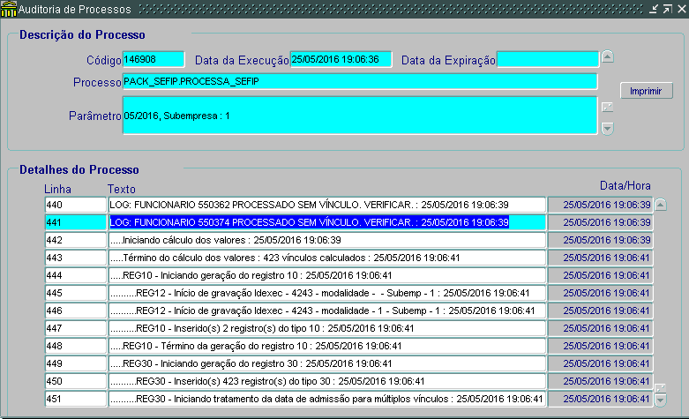
Auditoria de Processos

Slide 27
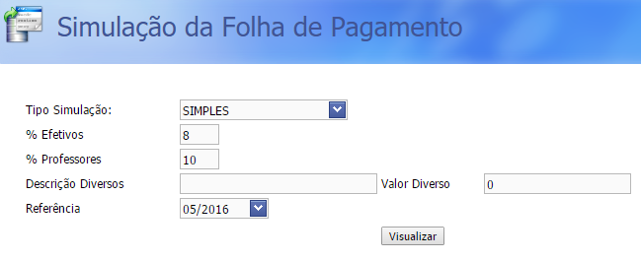

Slide 28
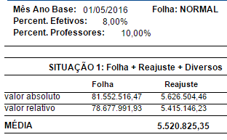

Slide 29
Obrigado!
Wesley Dominices
Superintendente de Informática – SIN/SEMAD
Prefeitura Municipal de São Luís
wesleydominices@saoluis.ma.gov.br
(98) 3212-3699
Mittyz Rodrigues
Secretária de Administração - SEMAD
Prefeitura Municipal de São Luís
mittyz@saoluis.ma.gov.br
(98) 3212-8046

